Slide 1
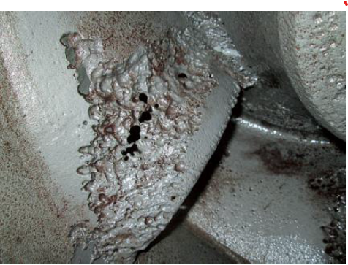
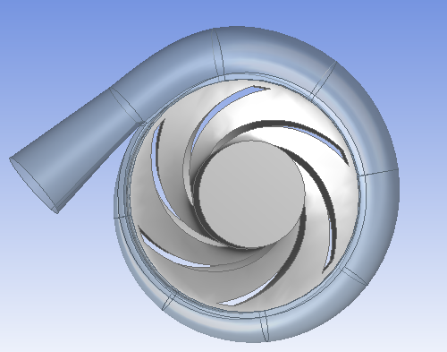
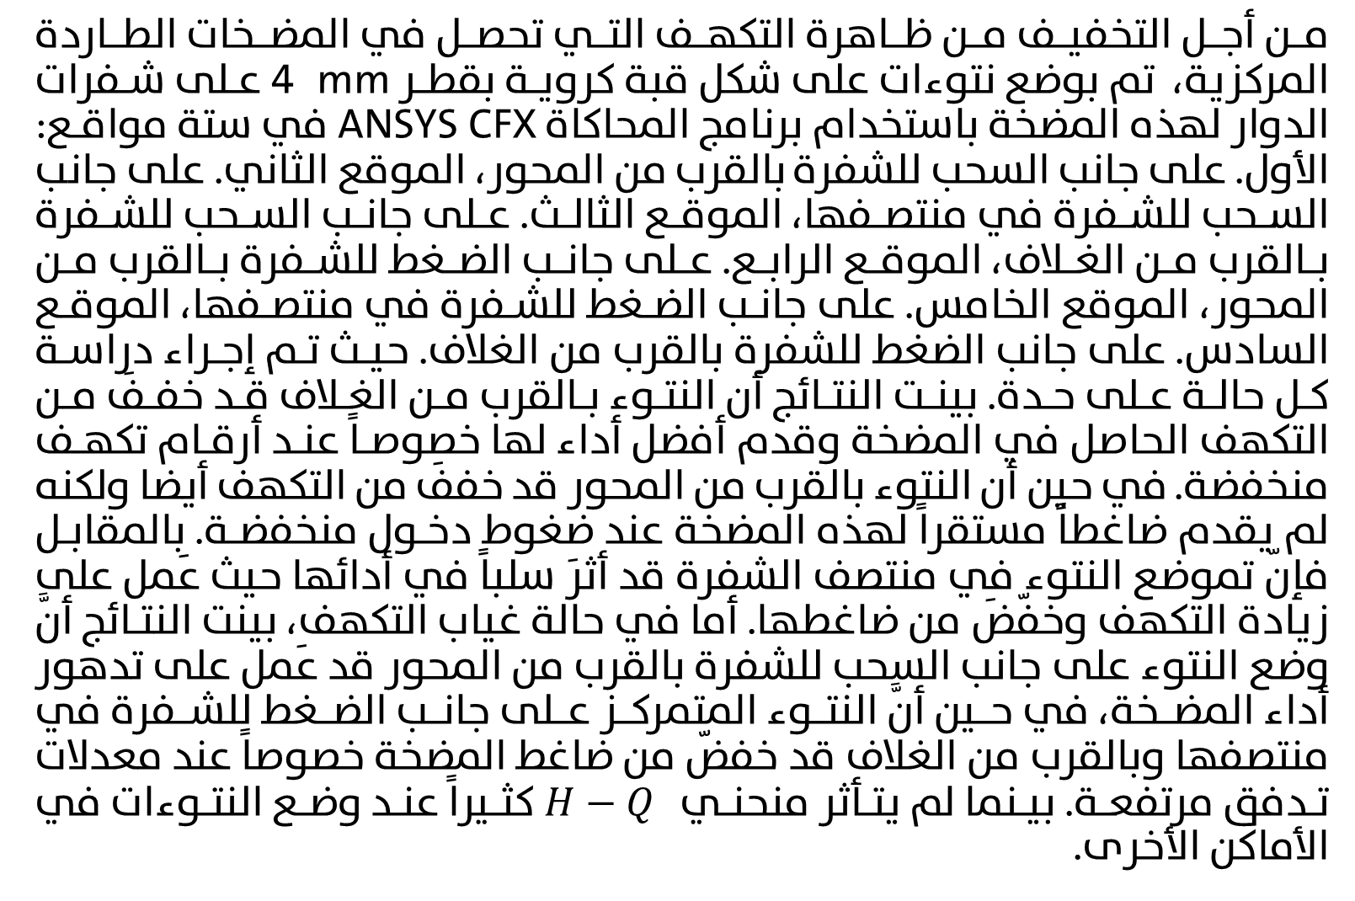
قسم هندسة الميكانيك العام
تخفيف أثر التكهف في المضخات الطاردة المركزية بوضع نتوءات على شفرات الدوار
Reducing Cavitation Effect in Centrifugal Pumps by Placing Protrusions on the Impeller Blades
يعقوب برني
د.م حمزة مكارم
انخفض التكهف الحاصل في المضخة نتيجة وضع النتوء على جانب السحب للشفرة بالقرب من المحور، حيث عمل على تخفيف أثرالتكهف ورفع أداء المضخة وذلك في حالة وجود التكهف لكنه خفض من أدائها عند حالة عدم وجود التكهف.
إضافة النتوء على جانب الضغض للشفرة قد خفف من التكهف ولكنه قد غير من طبيعة الجريان حيث ازدادت السرعة على حساب الضغط وبالتالي انخفض أداء المضخة في حال وجود التكهف وفي حال عدم وجوده.
إضافة النتوء بالقرب من الغلاف قد قدم أفضل استقرارا للضخ لهذه المضخة في حال وجود التكهف وفي حال عدم وجوده.
من أجل التخفيف من ظاهرة التكهف التي تحصل في المضخات الطاردة المركزية، تم بوضع نتوءات على شكل قبة كروية بقطر mm 4 على شفرات الدوار لهذه المضخة باستخدام برنامج المحاكاة ANSYS CFX في ستة مواقع: الأول. على جانب السحب للشفرة بالقرب من المحور، الموقع الثاني. على جانب السحب للشفرة في منتصفها، الموقع الثالث. على جانب السحب للشفرة بالقرب من الغلاف، الموقع الرابع. على جانب الضغط للشفرة بالقرب من المحور، الموقع الخامس. على جانب الضغط للشفرة في منتصفها، الموقع السادس. على جانب الضغط للشفرة بالقرب من الغلاف. حيث تم إجراء دراسة كل حالة على حدة. بينت النتائج أن النتوء بالقرب من الغلاف قد خففَ من التكهف الحاصل في المضخة وقدم أفضل أداء لها خصوصاً عند أرقام تكهف منخفضة. في حين أن النتوء بالقرب من المحور قد خففَ من التكهف أيضا ولكنه لم يقدم ضاغطاً مستقراً لهذه المضخة عند ضغوط دخول منخفضة. بالمقابل فإنّ تموضع النتوء في منتصف الشفرة قد أثرَ سلباً في أدائها حيث عَمل على زيادة التكهف وخفّضَ من ضاغطها. أما في حالة غياب التكهف، بينت النتائج أنَّ وضع النتوء على جانب السحب للشفرة بالقرب من المحور قد عَمل على تدهور أداء المضخة، في حين أنَّ النتوء المتمركز على جانب الضغط للشفرة في منتصفها وبالقرب من الغلاف قد خفضّ من ضاغط المضخة خصوصاً عند معدلات تدفق مرتفعة. بينما لم يتأثر منحني $H−Q$ كثيراً عند وضع النتوءات في الأماكن الأخرى.
التكهف في المضخات الطاردة المركزية:
يعرف التكهف على أنه تشكل فقاعات البخار في مناطق الضغط المنخفض ضمن التدفق في المضخة، حيث مع ازدياد الضغط المحلي تنفجر هذه الفقاعات مؤدية الى حدوث موجات صدمة كبيرة وضغط محلي عال في المناطق القريبة منها، حيث يؤدي هذا الضغط الحاصل على إزالة طبقة رقيقة من المعدن مسببا الحت وبالتالي تخريب أجزا ء المضخة ونقصان عمرها الافتراضي.
Al-Obaidi, A. (2018). Experimental and numerical investigations on the cavitation phenomenon in a centrifugal pump (Doctoral dissertation, University of Huddersfield..
Zhu, B., & Chen, H. (2017). Analysis of the staggered and fixed cavitation phenomenon observed in centrifugal pumps employing a gap drainage impeller. Journal of Fluids Engineering, 139(3).
Sun, W., & Tan, L. (2020). Cavitation-vortex-pressure fluctuation interaction in a centrifugal pump using bubble rotation modified cavitation model under partial load. Journal of Fluids Engineering, 142(5).
Al Thobiani, F. (2011). The non-intrusive detection of incipient cavitation in centrifugal pumps (Doctoral dissertation, University of Huddersfield.
تم تصميم مضخة طاردة مركزية بواسطة أداة VISTA CPD ضمن برنامج ANSYS بغية دراسة النموذج.بعد ذلك، تم وضع نتوءات على شكل قبة كروية عن طريق نافذة التصميم Design Modeler بقطر 4 mm على شفرات الدوار في الأماكن التي بدأ حدوث التكهف فيها بغية تغيير طبيعة الجريان وبالتالي التخلص من سحابة التكهف وبالتالي تحسين ضاغط المضخة. تم دراسة أداء المضخة الطاردة المركزية في حالتين الأولى بدون تكهف والأخرى مع تكهف ورسم المنحنيات البيانية الخاصة بأداء المضخة مع وجود هذه النتوءات وفي حال عدم وجودهم لتبيان تأثيرهم على أداءها في حال وجود التكهف وفي حال عدم وجوده.

